Slide 1
El Salvador Departamento de Mantenimiento
CAMBIO DE CERRADURA DE CORTINA DE ENTRADA PRINCIPAL.
DF USULUTAN
09/09/2021

Slide 2
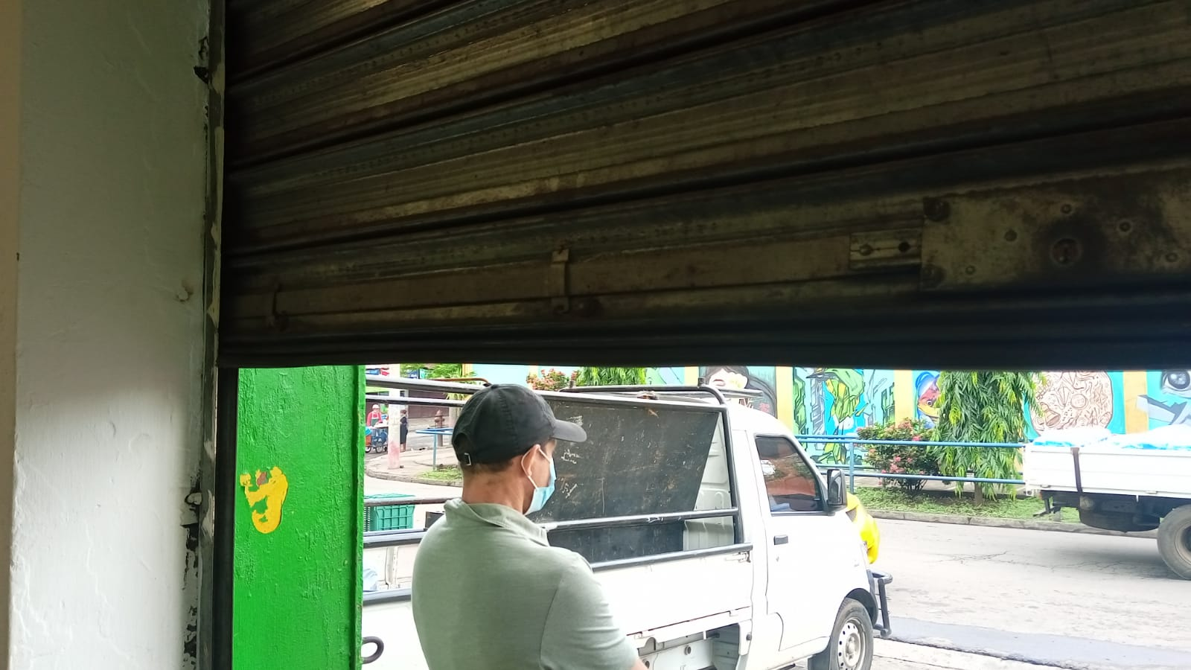
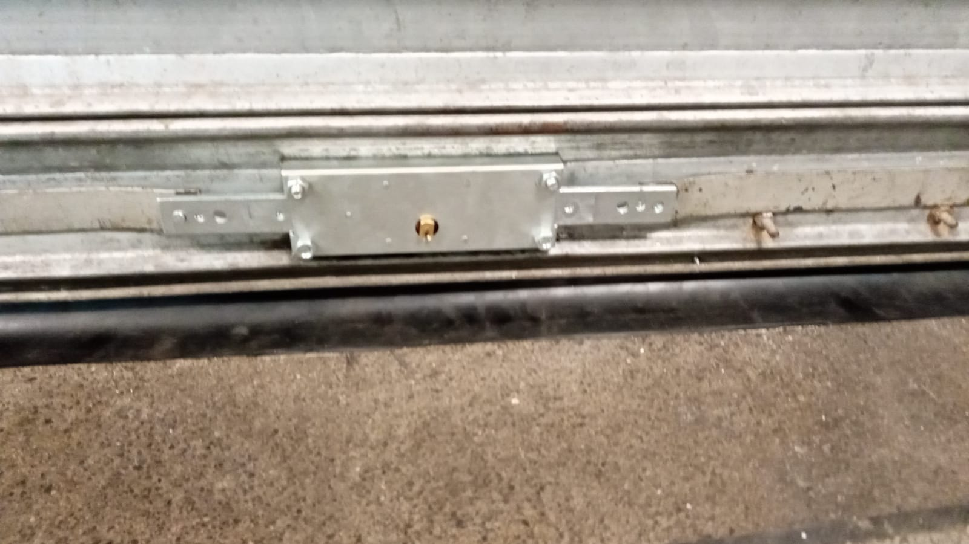
CAMBIO DE CERRADURA EN CORTINA
ANTES
DESPUES

Slide 3
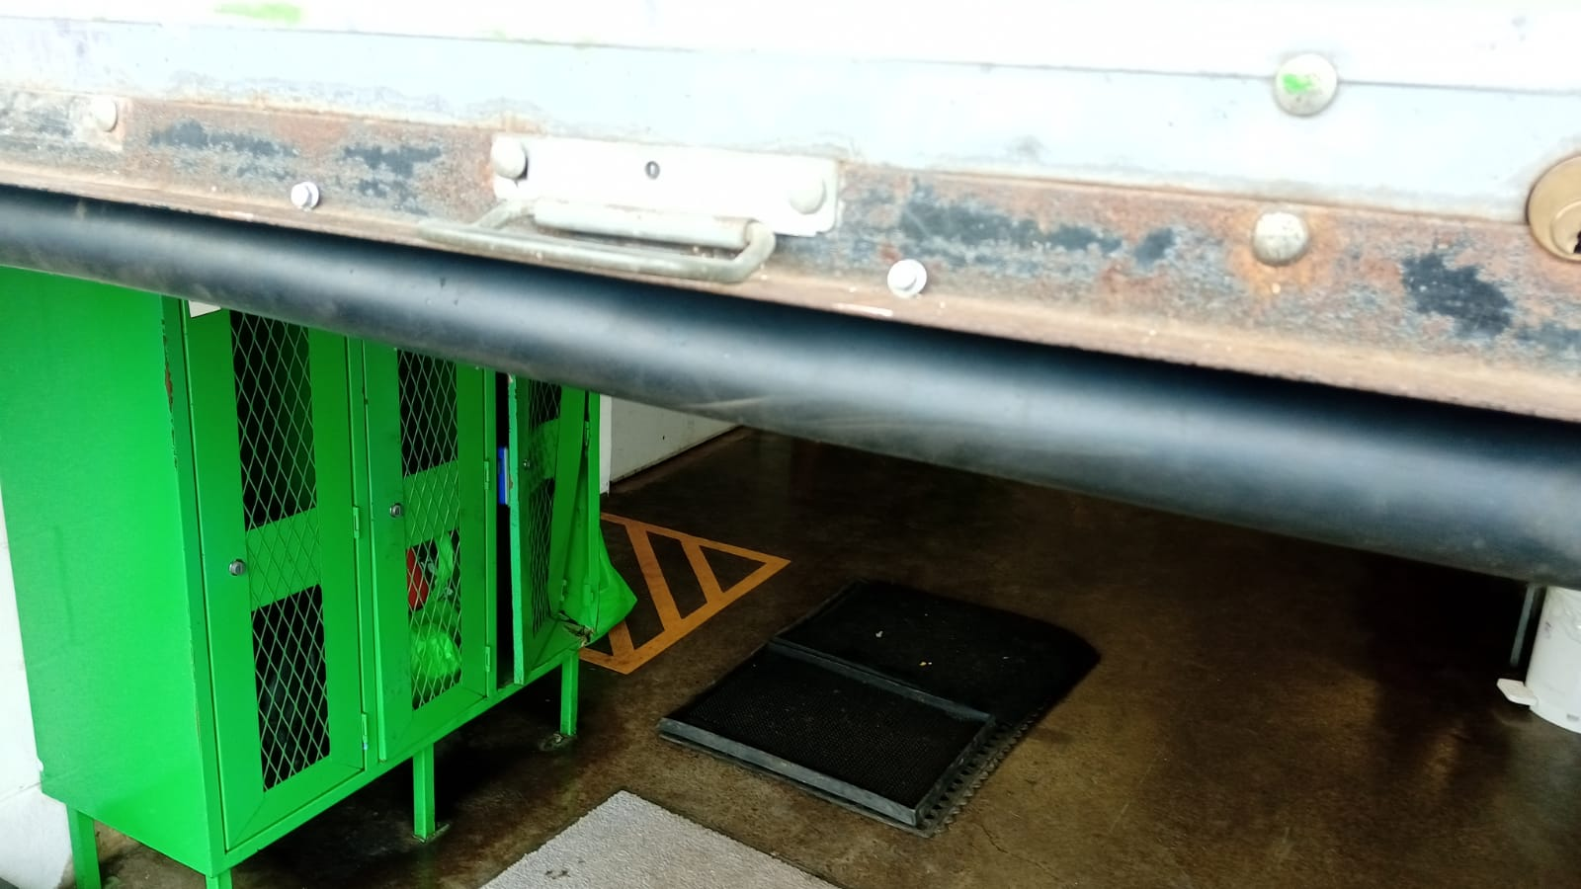
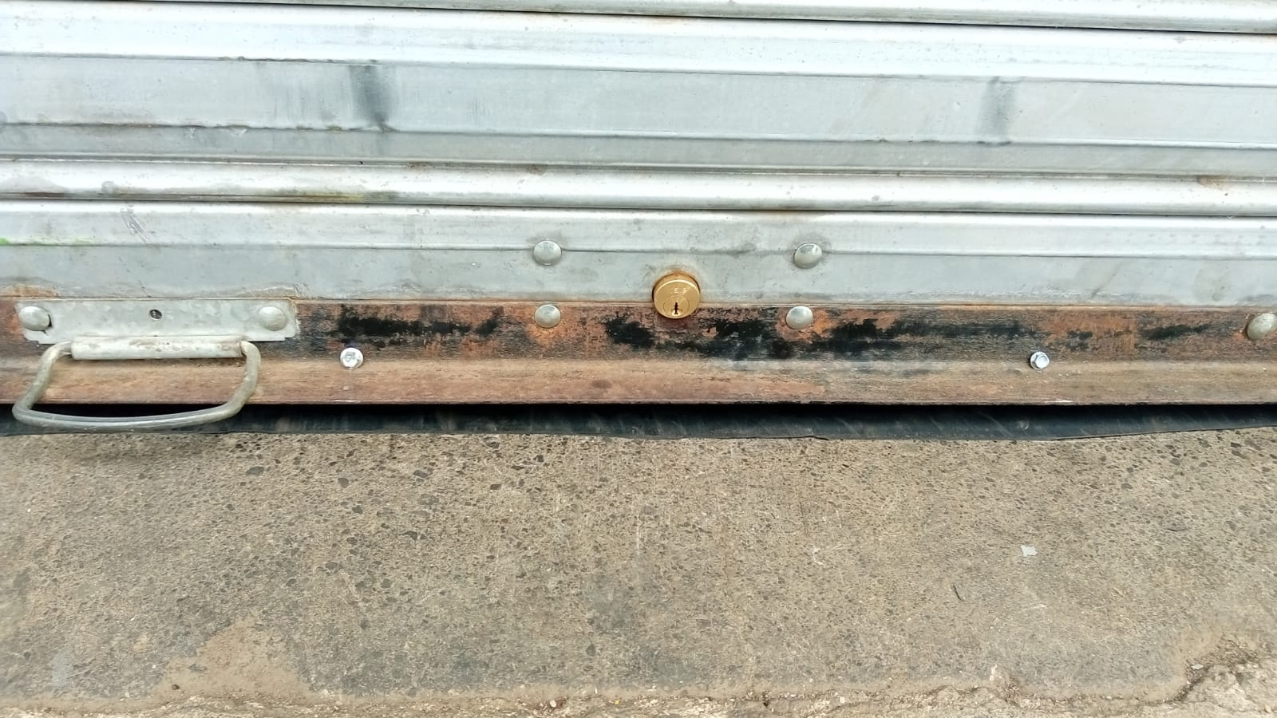
CAMBIO DE CERRADURA EN CORTINA
ANTES
DESPUES

